Slide 2
Щорічні програми
Стипендіальна Програма Уряду РП для Молодих Науковців
25 Стипендій
Східня Літня Школа
Східня Зимова Школа

Slide 3
стипендіальна програма уряду Рп для молодих науковців для кандидатів з білорусі, Молдавії, Кавказу, Росії, України та центральної Азії

Slide 4
стипендіальна програма уряду Рп для молодих науковців загальна інформація
Програма Міністерства Науки та Вищої Освіти Польщі створена за ініціативи Міністра Закордонних справ РП;
Реалізатор і координатор – Студіум Східної Європи Варшавського Університету;
Наукове стажування - 9 місяців (2 семестри);
Стипендія – 1350 zł (злотих, без оподаткування)
Для випускників гуманітарних керунків;
Річне перебування в найкращих польських вищих школах;
Стаж включає адаптаційний та мовний курс;
Зарахування до одного з найкращих польських навчальних закладів;
Наукова праця під індивідуальною опікою професійного керівника.

Slide 5
стипендіальна програма уряду Рп для молодих науковців вимоги
Повна вища освіта (чотирьох чи п'яти річна);
Вік до 35 років;
Загальна знайомість проблематики одного з гуманітарних напрямів;
Знання польської мови на рівні, який гарантує можливість участі у лекціях;
Термін подання документів – відповідне територіальне Посольство чи Консулат Польської Республіки до 1 березня кожного року;
Етапи проходження конкурсу – аплікація (I етап), співбесіда (II етап);
Остаточне рішення – до 1 липня.

Slide 6
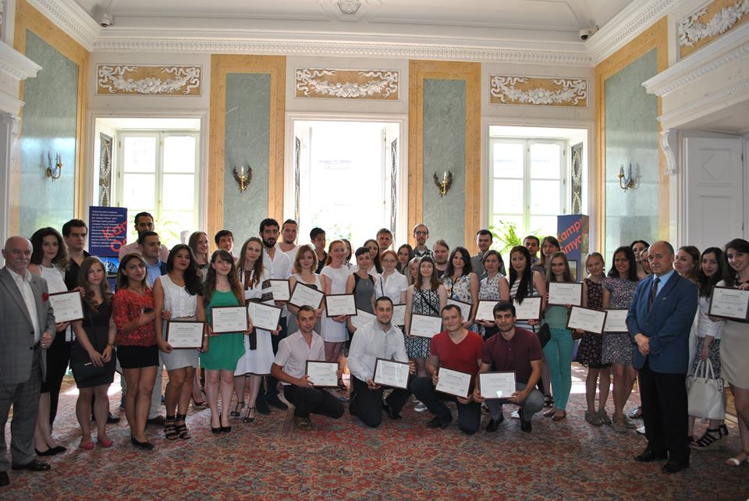
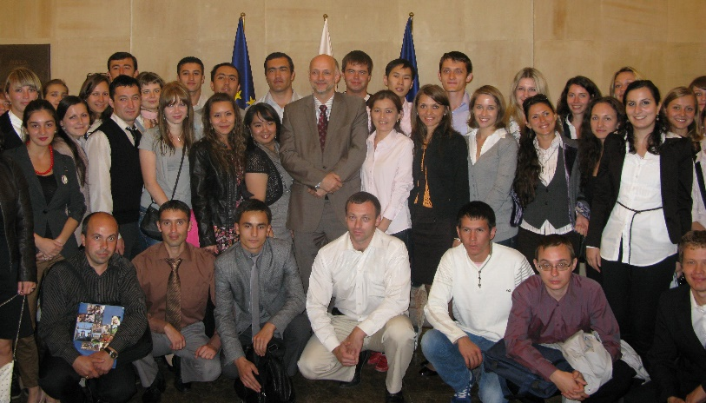
стипендіальна програма для молодих науковців
70 стипендіатів щороку;
Арменія, Азербайджан, Грузія, Казахстан, Киргизстан, Таджикистан, Узбекистан, Білорусь, Молдавія, Росія ,Україна.
Випускники – коло 700 осіб.
Випускники, 2016
Випускники, 2014
„Молоді Науковці” у МСЗ на зустрічі з віце-міністром Єжим Помяновським, 2011

Slide 7
стипендіальна програма для молодих науковців стипендіати програми з України у 2009-2018 роках
2009/2010 – 27 осіб.
2010/2011 – 20 осіб.
2011/2012 – 23 осіб.
2012/2013 – 25 осіб.
2013/2014 – 33 особи.
2014/2015 – 31 особа.
2015/2016 – 32 особи.
2016/2017 - 32 особи.
2017/2018 – 37 осіб.

Slide 8
25 стипендій „східні студії” для кандидатів зі східної Європи, Балкан, Кавказу і центральної Азії

Slide 9
25 стипендій загальна інформація
для 25 кандидатів зі Східної Європи, Балкан, Кавказу та Центральної Азії;
Дворічна магістерська програма Варшавського університету за напрямом „Східні Студії”;
Елементи знання про історію та сьогодення, економіку, культуру та соціальні, національні, релігійні, етнічні та етнологічні питання;
Підготовка спеціалістів „до східних справ”;
6 спеціалізацій на вибір: Східна Європа, Центральна Європа, Балкани, Росія, Центральна Азія та Кавказ;

Slide 10
25 стипендій умови
Вивчення польської мови – 1 рік;
Вивчення обраної регіональної мови – 2 роки;
Науковий виїзд;
Диплом магістра Варшавського університету;
Стипендія – 1500 zł (злотих, не оподатковується);
25 стипендій щорічно;
випускники – більше 350 осіб.

Slide 11
25 стипендій вимоги
Повна вища освіта – закінченні студій II ступеню;
Вік до 30 років;
Загальна знайомість проблематики регіону;
Знання англійської та польської мов;
Термін подання документів – до 15 березня щороку stypendia.studium@uw.edu.pl;
Етапи конкурсу - аплікація (I етап), співбесіда (II етап), письмовий тест (III етап);
остаточне рішення – до 1 липня;

Slide 12
„східні студії” в Україні
Спільні програми навчання; 2 річні студії II ступню; 3 семестри навчання в українському університеті; 1 семестр – у Варшавському університеті – для студентів, які складуть іспити кваліфікаційні після 1-ого року навчання; захист магістерської роботи перед спільною польсько-українською комісією; подвійний диплом.
УНІВЕРСИТЕТИ УЧАСНИКИ ПРОГРАМИ з УКРАЇНИ: Національний університет „Києво-Могилянська Академія”, Прикарпатський національний університет ім. Василя Стефаника, Національний Університет „Острозька Академія”

Slide 13
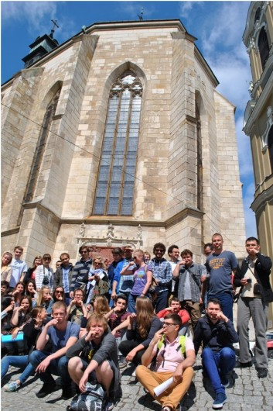
25 стипендій
25 стипендіатів щороку;
Випускники – коло 350 осіб.
Арменія, Азербайджан, Грузія, Казахстан, Киргизстан, Монголія. Таджикистан, Узбекистан, Білорусь, Молдавія, Росія, Україна. Албанія, Болгарія, Хорватія, Румунія, Македонія, Сербія, Словенія. Туреччина, Чехія, Литва, Словаччина, Угорщина.
Кількість стипендіатів з України
2009/2010 – 8 осіб
2010/2011 – 10 осіб
2011/2012 – 16 осіб
2012/2013 – 16 осіб
2013/2014 – 12 осіб
2014/2015 – 21 особа
2015/2016 – 20 осіб
2016/2017 – 23 особи
2017/2018 – 20 осіб
Інавгураційна лекція проф. Р. Пайпса 2014/2015 навчальному році
Стипендіати „Східних Студій” підчас наукового виїзду 2014

Slide 14
Східна літня школа

Slide 15
Східна літня школа характеристика та вимоги
Для слухачів з країн Центральної та Східної Європи, Балкан, Кавказу та Центральної Азії, а також Західної Європи та Америки, які займаються проблематикою регіону;
Програма Школи містить׃ серію лекцій, семінари та презентація інститутів, бібліотек та архівів;
Мови Школи – англійська та польська;
Школа проходить від 1 до 21 липня у Варшаві;
Щорічно – коло 20 учасників;
Випускники – понад 600 осіб;
Участь у Школі є безкоштовною, організатори покривають кошти перебування у Варшаві.
Повна вища освіта;
Вік до 35 років;
Зацікавленість проблематикою регіону та системними трансформаціями;
Знання англійської та польської мов на рівні, який гарантує участь та розуміння лекцій
Кваліфікація на підставі аплікації – до 10 травня, на адресу wsl.studium@uw.edu.pl;
Остаточне рішення до 20 травня

Slide 16
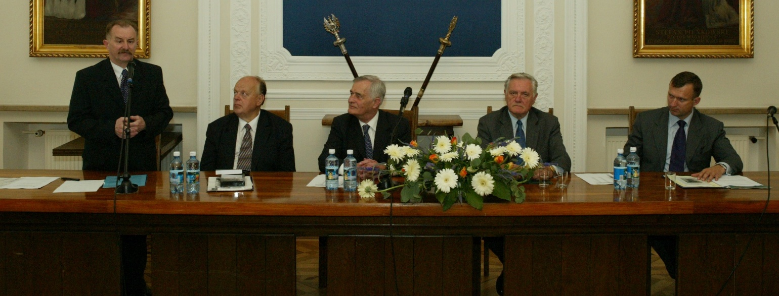
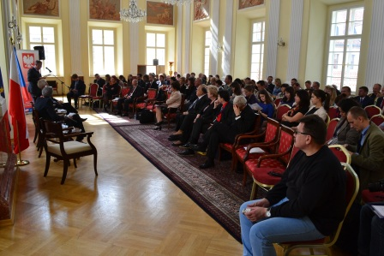
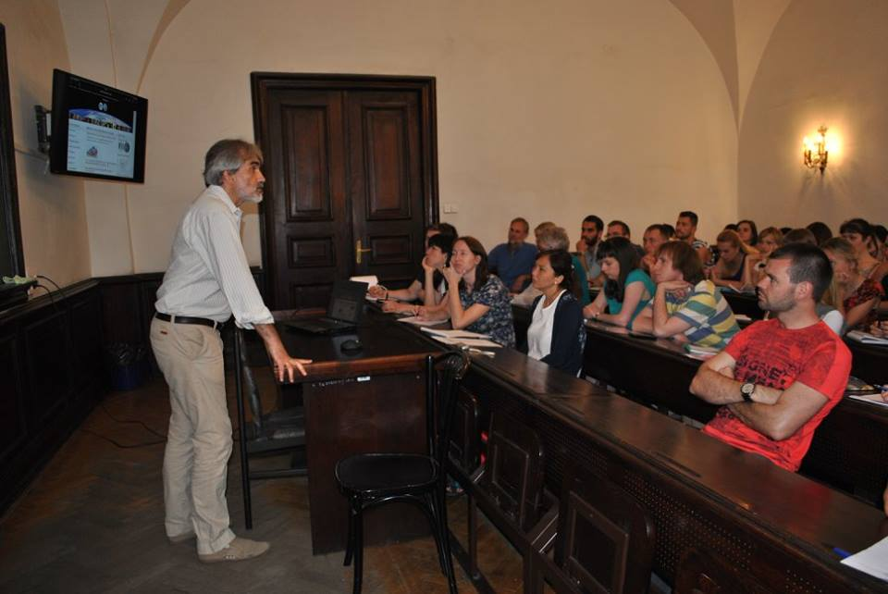
Східна літня школа випускники/клуб випускників
Випускники/Країни
Арменія, Азербайджан, Грузія, Казахстан, Киргизстан, Таджикистан, Узбекистан, Білорусь, Молдавія, Росія, Україна, Болгарія, Хорватія, Сербія, Чехія, Литва, Латвія, Словаччина, Угорщина, Німеччина.
КІЛЬКІСТЬ ВИПУСКНИКІВ ШКОЛИ З УКРАЇНИ
2010 – 13 осіб
2011 – 19 осіб
2012 – 16 осіб
2013 – 11 осіб
2014 – 16 осіб
2015 – 16 осіб
2016 – 14 осіб
2017 - 15 осіб
2018 – 10 осіб
Інавгурація XII Східна Літня Школа за участю президента Валдаса Адамкуса, 2003 р.
КЛУБ
Випускників та викладачів об'єднує створений у 2000 р. під час Першого З'їзду випускників і викладачів Школи у міжнародний Клуб Східної Літньої Школи. У 2002 р. у Брно відбувся Другий З'їзд. Третій – у 2004 р. у Варшаві, Четвертий – у 2005 р. у Ковно, П'ятий – у 2007 р. у Києві, Шостий – у 2008 р. в Яремче, Сьомий – у Варшаві у 2010 р., Восьмий – у 2013 р. в Празі, Дев'ятий – у 2015 р. у Варшаві, Десятий у 2017 р. в Одесі. Одинадцятий у 2018 р. у Варшаві.
Празький З'їзд СЛШ у 2013 р.
Лекція Ярослава Грицака під час XXV Школи.

Slide 17
Східна Зимова школа

Slide 18
Східна зимова школа характеристика та вимоги
Для студентів останнього року навчання на рівні магістратури з Центральної Та Східної Європи, Балкан, Росії, України, Кавказу, Центральної Азії та Західної Європи;
Програма Школи складається з дидактичної програми (лекції та семінари) та додаткової програми (зустрічі, візити, відвідування);
Тематика Східної Зимової Школи заснована на загальних проблемах історії і сьогодення Центральної та Східної Європи;
Школа проходить від 1 до 14 березня у Варшаві;
участь у Школі є безкоштовною, організатори покривають кошти перебування у Варшаві.
Останній рік магістерських студій;
Добре знання польської мови;
Зацікавленість питаннями Центральної та Східної Європи та системних трансформацій;
Кваліфікація на основі аплікації – до 20 січня;
Остаточне рішення – 30 січня

Slide 19
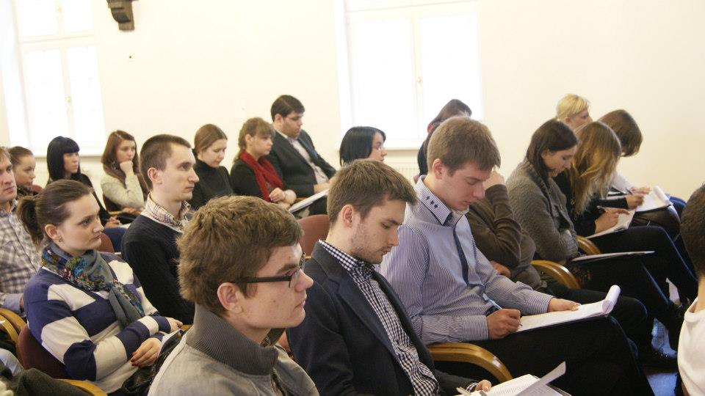
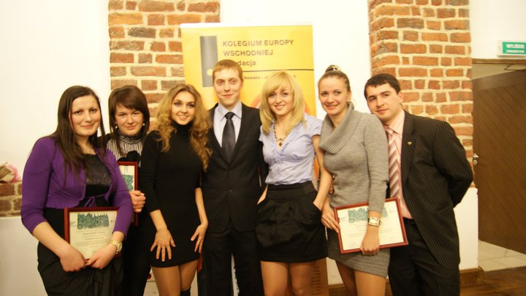
Східна зимня школа випускники
щорічно – коло 40 учасників
Більше 450 випускників
ВИПУСКНИКИ/КРАЇНИ
Арменія, Азербайджан, Грузія, Казахстан, Киргизстан, Таджикистан, Узбекистан, Білорусь, Молдавія, Росія, Україна, Болгарія, Хорватія, Сербія, Чехія, Литва, Латвія, Словаччина, Угорщина, Німеччина.
КІЛЬКІСТЬ УЧАСНИКІВ ІЗ УКРАЇНИ
Учасники 2014 р.
2010 – 13 осіб
2011 – 19 осіб
2012 – 16 осіб
2013 – 11 осіб
2014 – 12 осіб
2015 – 17 осіб
2016 – 14 осіб
2017 – 10 осіб
2018 – 16 осіб
Випускники 2011 р.

Slide 20
Студіум східної Європи варшавського університету
www.studium.uw.edu.pl
Відділ Шкіл та Стипендіальних Програм
stypendia.studium@uw.edu.pl
www.fb.com/StudiumUW
wsl.studium@uw.edu.pl
(+48) 22 55 22 555
(+48) 22 55 21 888
studium@uw.edu.pl
(+48) 22 55 21 887

